Slide 1
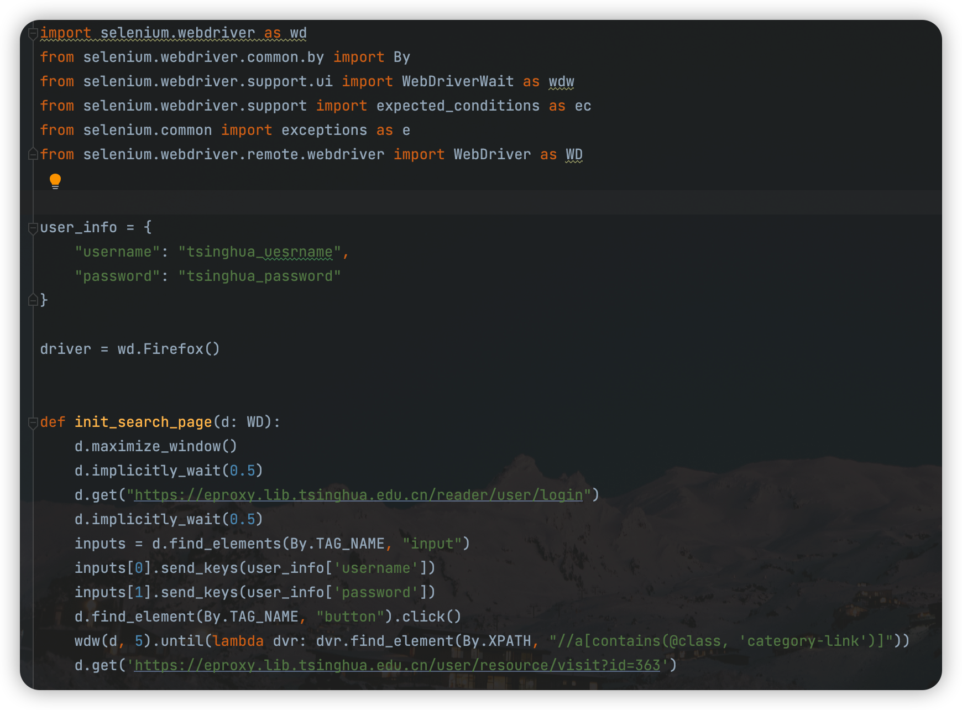
数据获取方法
Crawling data
以朝日新闻为例
使用 info 账号进行 proxy 代理
利用 Selenium 模拟点击和下载进行动态爬取
基于线程池操作，模拟多线程爬取
爬虫数据储存为 sql 与 html 格式

Slide 2
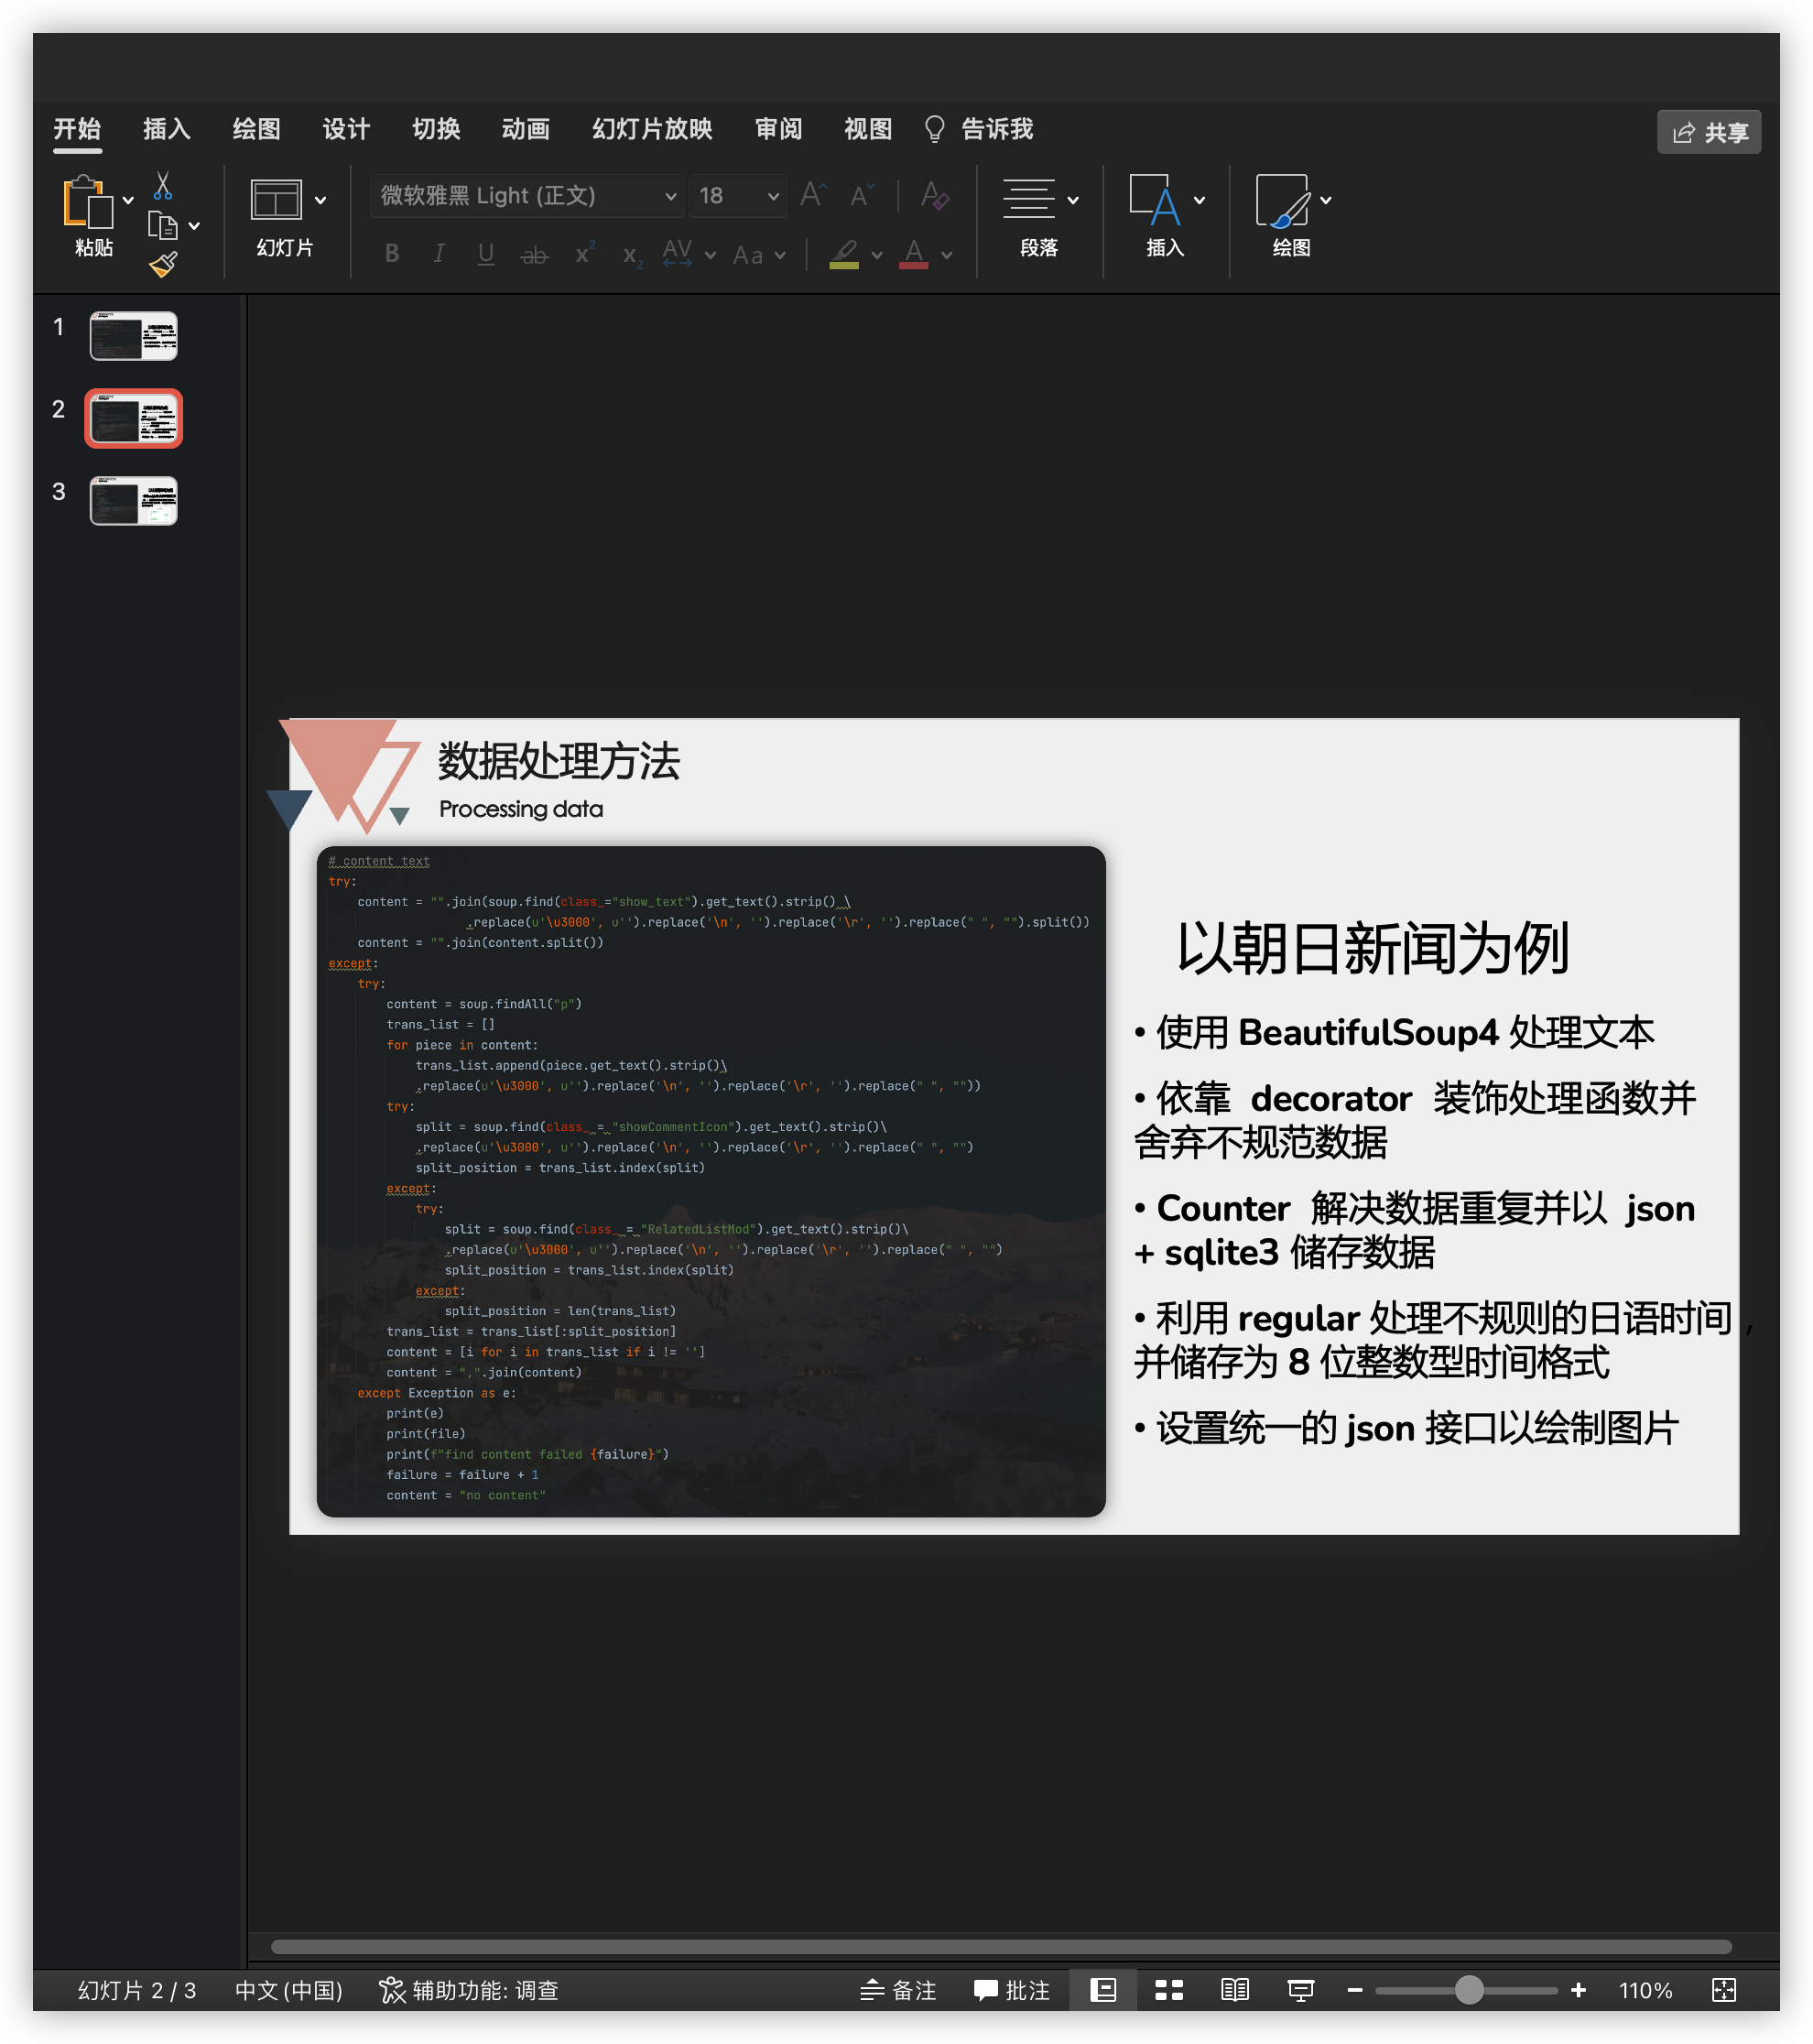
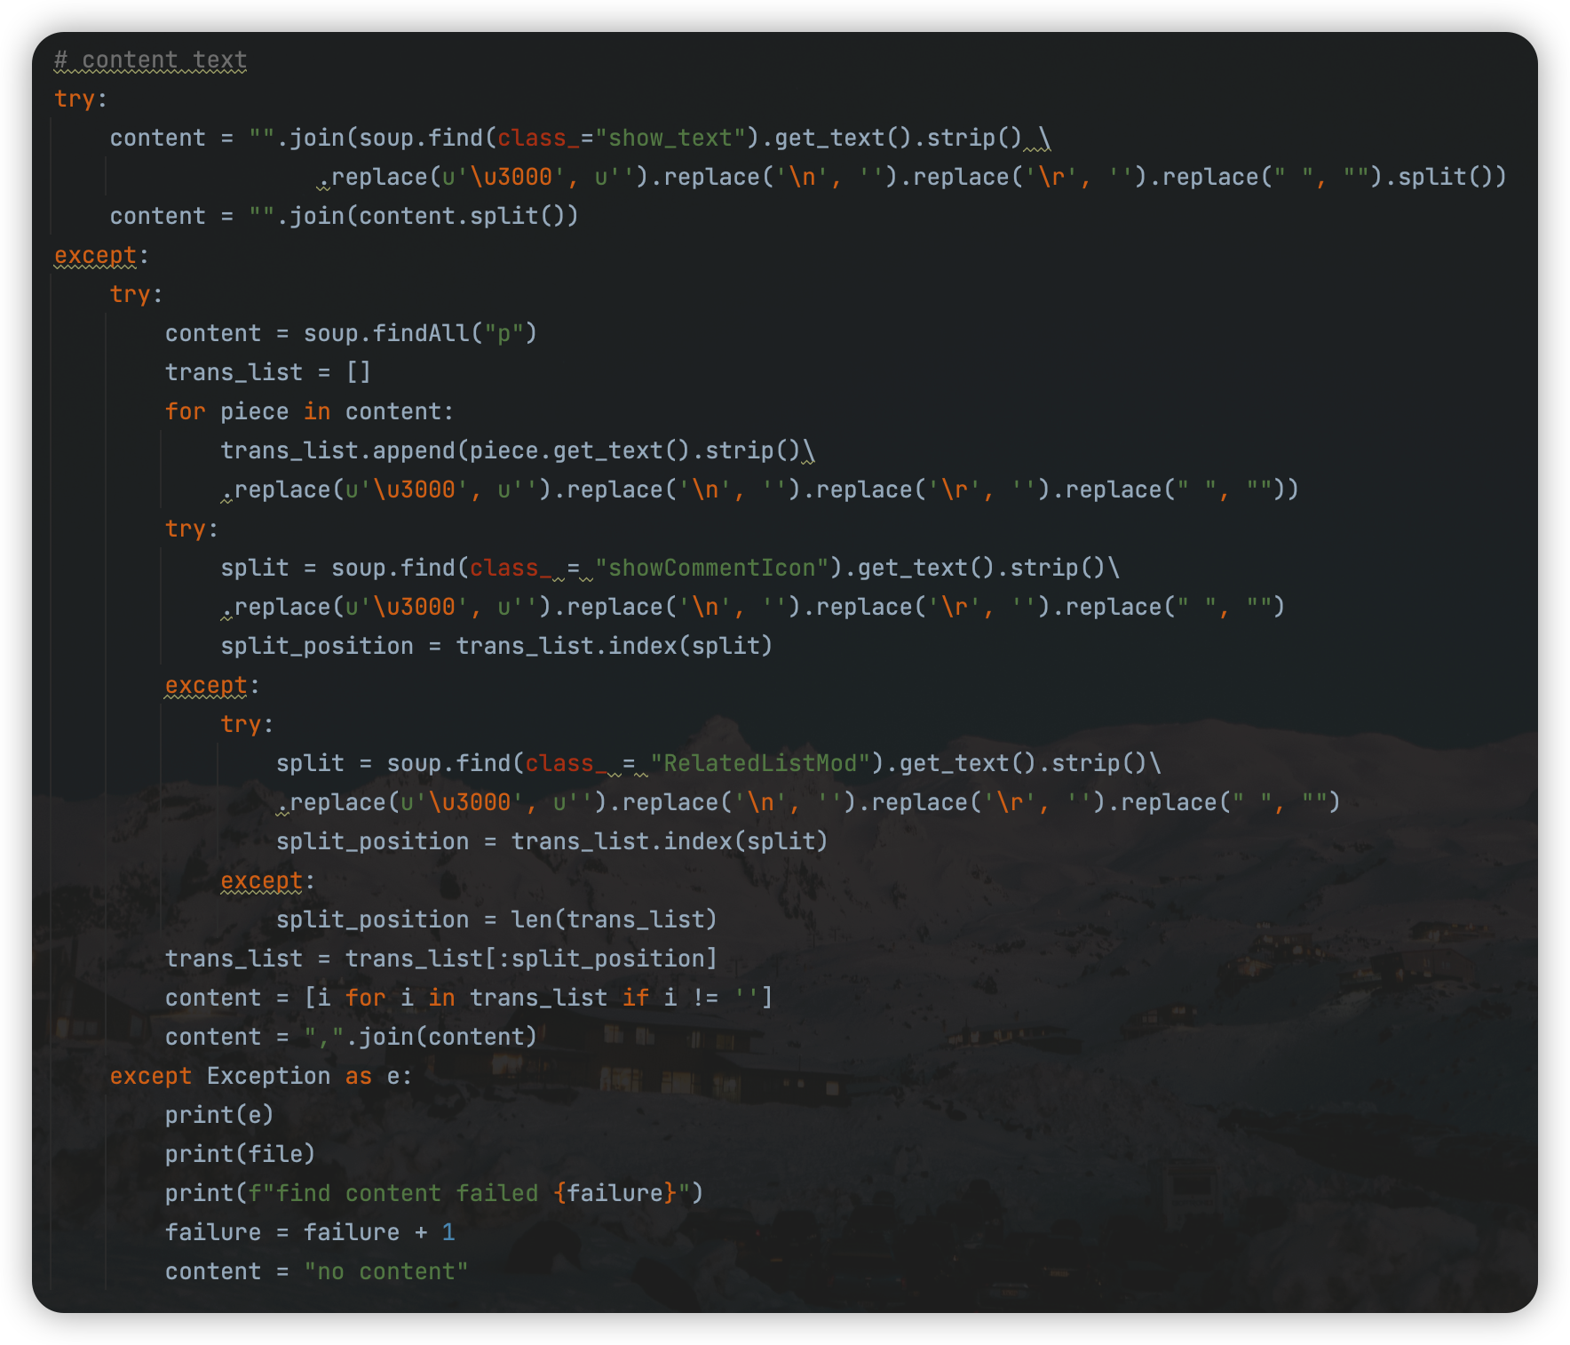
数据处理方法
Processing data
以朝日新闻为例
使用 BeautifulSoup4 处理文本
依靠 decorator 装饰处理函数并舍弃不规范数据
Counter 解决数据重复并以 json + sqlite3 储存数据
利用 regular 处理不规则的日语时间，
并储存为 8 位整数型时间格式
设置统一的 json 接口以绘制图片

Slide 3
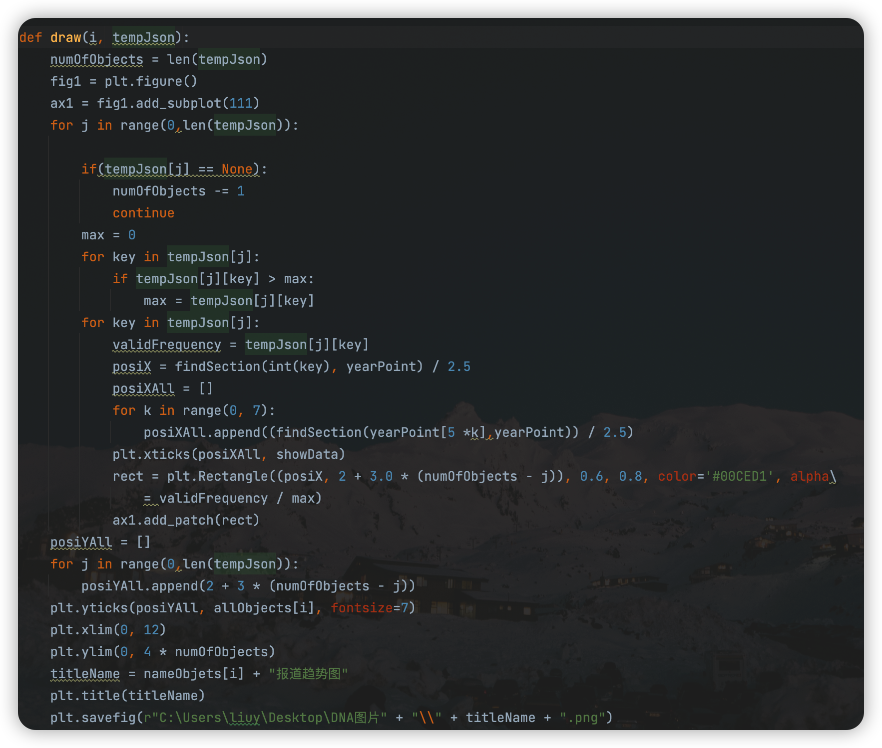
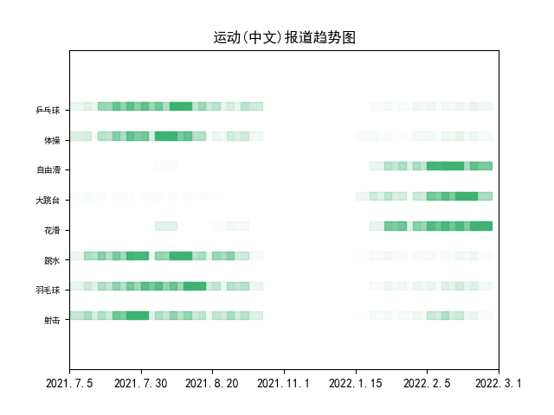
数据可视化方法
Visualize data
以日语新闻为例
使用 matplotlib 为基本绘图工具
以 8 位整数表示的时间为横轴，以单个词语为纵轴，展现词语热度的密度分布

